Slide 1
CAPITOLO 1:
INTRODUZIONE ALLA SOCIOLOGIA
Sociologia Generale 1e McGraw-Hill, 2015

Slide 2
Obiettivi di apprendimento
Come può la sociologia aiutarvi a capire la società e il vostro posto all’interno di essa?
Come può la sociologia aiutarvi a comprendere i rapidi mutamenti del mondo odierno?
Come possono CULTURA, STRUTTURA E POTERE, tre concetti fondamentali della sociologia, aiutarvi a comprendere le diverse teorie sociologiche?

Slide 3
Che cos’è la sociologia?
La sociologia è:
Lo studio SCIENTIFICO della società, delle sue istituzioni e dei rapporti sociali
La SOCIOLOGIA è quella disciplina che studia con metodo scientifico come le diverse forme di vita umana associata (interazioni, relazioni, rapporti sociali, istituzioni ecc.) influenzino il nostro comportamento, il nostro modo di pensare e vivere, allo scopo di costruire un sapere teorico (razionale e sistematico) su come “funziona” il mondo degli uomini
(Giddens, 2006, Fondamenti di Sociologia)

Slide 4
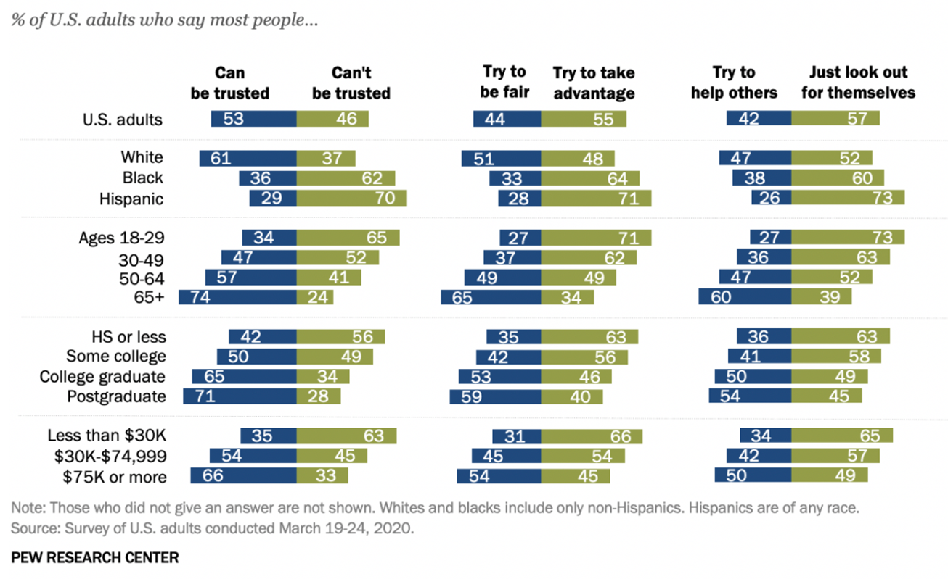
Data in this report is drawn from the panel wave conducted March 19 to March 24, 2020. A total
of 11,537 panelists responded out of 15,433 who were sampled, for a response rate of 75%

Slide 5
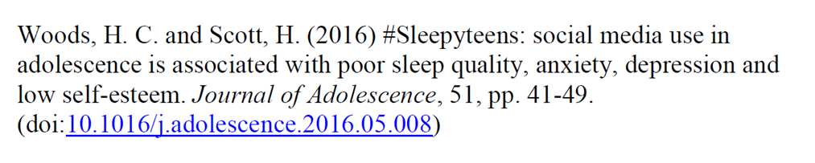
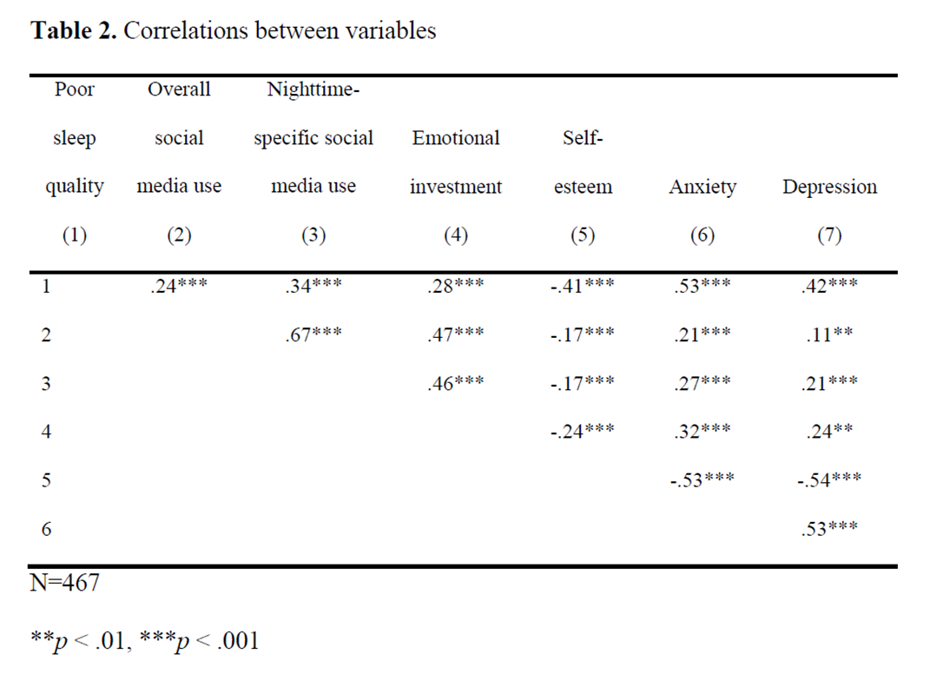

Slide 6
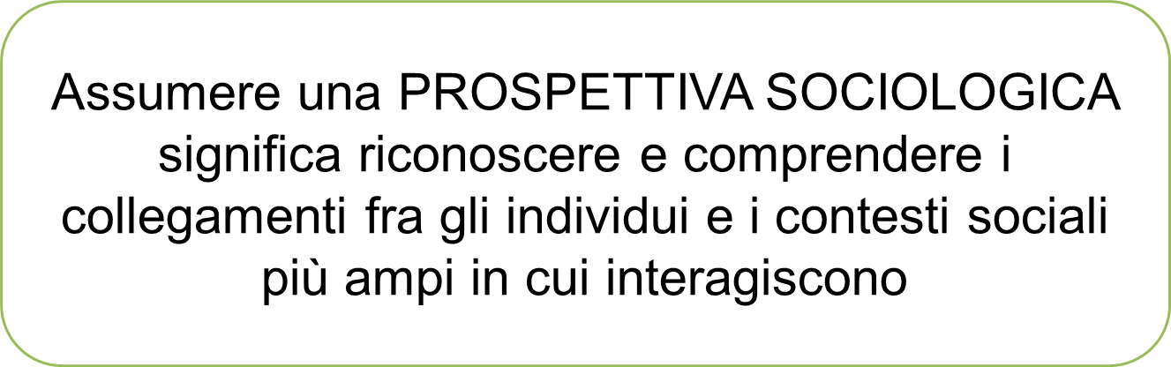
La prospettiva sociologica

Slide 7
Sociologia e buon senso
Siamo tutti sociologi?
SENSO COMUNE: comprensione del mondo per come appare
La sociologia deve adottare una prospettiva scientifica

Slide 8

L’immaginazione sociologica
(Charles Wright Mills, 1916-1962)
La capacità di guardare i fatti sociali da un punto di vista diverso dal senso comune
L’immaginazione sociologica è la capacità di afferrare il mutuo rapporto che esiste tra biografia individuale e storia, in un determinato contesto sociale.
«l’immaginazione sociologica permette a chi la possiede di vedere e valutare il grande contesto dei fatti storici nei suoi riflessi sulla vita interiore e sul comportamento esteriore di tutta una serie di categorie umane. Gli permette di capire perché, nel caos dell’esperienza quotidiana, gli individui si formino un’idea falsa della loro posizione sociale […]. Riconduce in tal modo il disagio personale dei singoli a turbamenti oggettivi della società e trasforma la pubblica indifferenza in interesse per i problemi pubblici»
(Wright Mills, 1959)

Slide 9
Identità
(genere, nazionalità, classe sociale, ecc.)
Ambiente sociale
(cultura, famiglia, nazione, periodo storico, ecc.)

Slide 10
Ordine o cambiamento?
Le persone interagendo tra loro sviluppano delle routine che, nel loro complesso, creano e reggono la società
Le nostre azioni prevedibili mantengono le istituzioni sociali (es. famiglia, economia, governo, ecc.)
Tuttavia, gli esseri umani hanno anche la possibilità di modificare il proprio comportamento e di cambiare la società

Slide 11
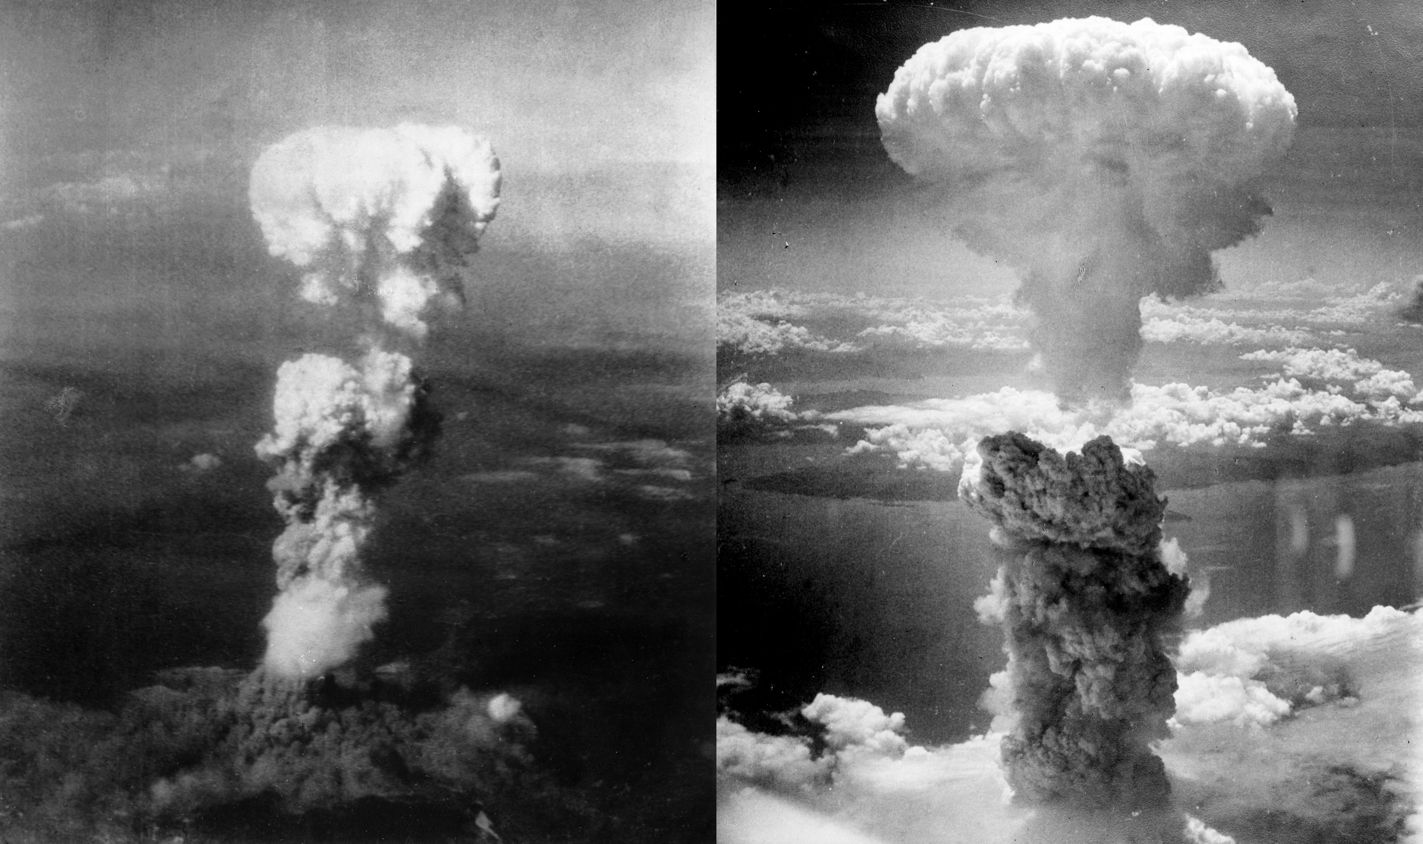
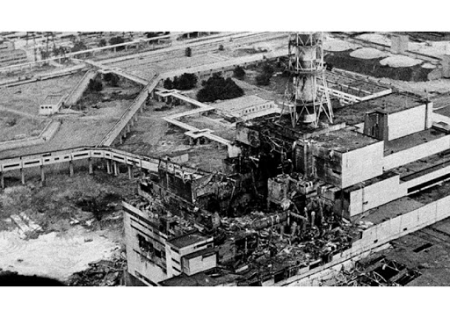

Slide 13
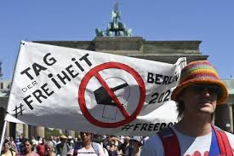

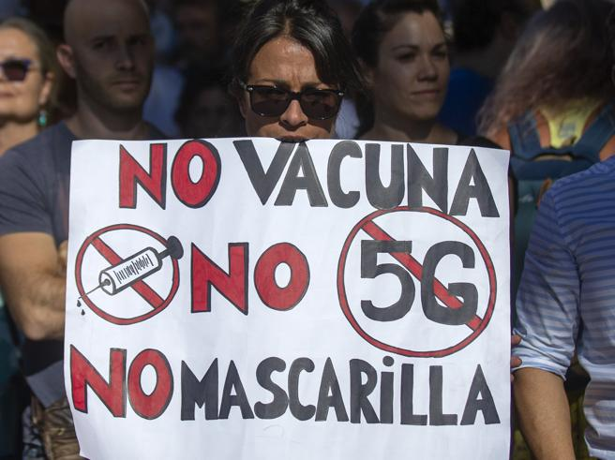


Slide 14
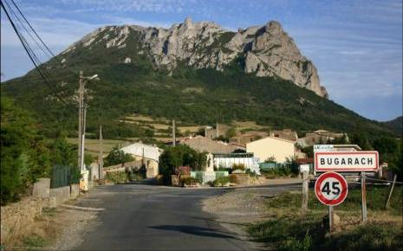
Definizione di situazione
Se le persone definiscono certe situazioni come reali, esse sono reali nelle loro conseguenze effettive
(Teorema di Thomas)

Slide 15
La costruzione sociale della realtà
Ciò che definiamo “realtà” è colta dalle persone attraverso la mediazione di strumenti simbolici e cognitivi di natura sociale (come, ad esempio, il linguaggio)
Una parte di questa realtà, la “realtà sociale”, è il prodotto dell’azione e dell’interpretazione delle persone. Le azioni delle persone creano la realtà sociale e, nello stesso tempo, la riproducono costantemente (talvolta, la trasformano)

Slide 16
La costruzione sociale della realtà
La terza è che i prodotti delle azioni delle persone (che formano la realtà sociale) non vengono considerati come dei prodotti, ma come dati.
La realtà sociale appare agli occhi degli uomini come «naturale e oggettiva»

Slide 17
La sociologia come disciplina
La sociologia fa parte delle scienze sociali e si basa sulla ricerca empirica, attraverso cui raccoglie dati per studiare la società umana

Slide 18
La nascita della sociologia si lega a (1):
L’ascesa della modernità
Lo sviluppo della Scienza moderna e dell’Illuminismo
Modernità
Fase storica caratterizzata dallo sviluppo della democrazia e delle libertà personali, dal crescente ricorso alla ragione e alla scienza per spiegare la natura e il mondo sociale, e dall’affermazione di un’economia industriale urbana.
Scienza moderna
Si avvale della logica e della raccolta sistematica di prove empiriche per supportare le proprie affermazioni.

Slide 19
La nascita della sociologia si lega a (2):
Le Rivoluzioni politiche: L’ascesa della democrazia.
La Rivoluzione economica e sociale: capitalismo industriale e urbanizzazione.
Industrializzazione
L’uso su larga scala di macchinari per la produzione in serie di beni di consumo.
Urbanizazione
Lo sviluppo delle città.

Slide 20
I fondamenti del pensiero sociologico (2)
I “classici” (o padri fondatori): Marx, Durkheim, Weber

Slide 21
Il pluralismo teorico della sociologia (1)
Comprendere la teoria
    Una teoria non è soltanto un’intuizione o un’opinione personale.
    Le teorie evolvono – a volte alcune vengono abbandonate – lasciando sopravvivere solo le idee più utili.
    Spesso le teorie multifattoriali forniscono un quadro più completo rispetto a qualsiasi teoria monofattoriale.
Teoria sociale
Insieme di principi e affermazioni che spiegano il rapporto tra i fenomeni sociali.

Slide 22
Il pluralismo teorico della sociologia (2)
Le dimensioni chiave della teoria:
  Consenso e conflitto
  Realtà oggettiva e soggettiva
  Analisi microsociologiche e macrosociologiche
  Azione e struttura sociale
Analisi microsociologica
Analisi dedicata all’interazione sociale su piccola scala.
Analisi macrosociologica
Analisi si sistemi e processi su larga scala.
Analisi mesosociologica
Analisi focalizzata su un punto qualsiasi tra fenomeni sociali molto ampi e molto piccoli.

Slide 23
Macro/Micro
Le teorie macrosociologiche compiono un’analisi
«di intere società, oppure delle istituzioni fondamentali o delle principali strutture di esse, come l’economia, la politica, il modo di produzione, lo stato, la stratificazione sociale» [Gallino 1993: 409];

Slide 24
Le teorie microsociologiche si occupano «delle relazioni interpersonali, della dinamica del piccolo gruppo, dei fenomeni di interazione formale ed informale tra i membri di un’organizzazione» [Gallino 1993: 418]

Slide 25
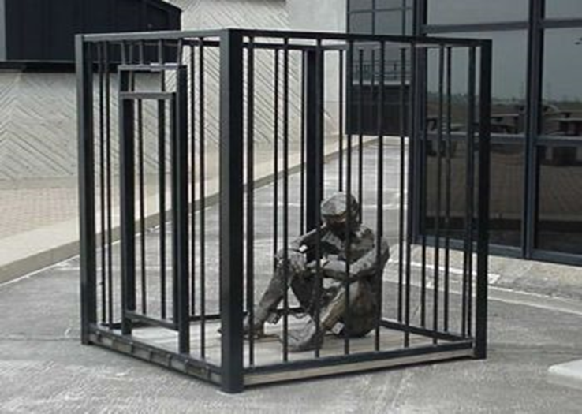
Azione / Struttura sociale
Le strutture sociali condizionano l’azione
L’azione delle persone riproduce e/o modifica le strutture sociali

Slide 26
Il pluralismo teorico della sociologia (3)
Teorie struttural-funzionaliste
    Teorie incentrate sul consenso e l’interazione cooperativa nella vita sociale (dimensione dell’integrazione sociale).
Funzioni manifeste
Conseguenze riconosciute e volute dei fenomeni sociali.
Funzioni latenti
Conseguenze in gran parte non riconosciute né volute dei fenomeni sociali.
Disfunzione
Fenomeno che impedisce o distruba il funzionamento di un sistema nel suo insieme

Slide 27
Il pluralismo teorico della sociologia (4)
Teorie del conflitto
    Teorie incentrate sull’analisi dei conflitti, del potere e delle disuguaglianze.
Interazionismo simbolico
    Teoria incentrata su come le persone producono e utilizzano i simboli nelle loro interazioni quotidiane.
Teorie femministe e del Genere.
      Teorie incentrate sull’analisi delle disuguaglianze sociali dovute alle differenze sessuali e sui processi di costruzione del maschile e del femminile nella società.

Slide 28
Sociologia e cambiamento sociale
  Dalla modernità alla postmodernità.
Postmodernità
Fase storica che ha inizio a metà del XX secolo, caratterizzata dall’ascesa di economie basate sulle informazioni e dalla frammentazione delle credenze politiche e dei metodi di conoscenza.

Slide 29
Sociologia come disciplina multi-paradigmatica
Nella teoria sociologica, coesistono diverse prospettive teoriche, diverse “visioni che orientano”, senza che alcuna di queste prospettive possa considerarsi esclusiva o superiore alle altre.

Slide 30
Che cos’è un paradigma?
Un paradigma scientifico deve avere le seguenti caratteristiche:
essere condiviso e riconosciuto dalla comunità scientifica di una certa disciplina;
fondarsi sulle acquisizioni precedenti della disciplina;
indirizzare la ricerca empirica in 3 aspetti: nell’individuare i fenomeni rilevanti da studiare; nel formulare ipotesi che spieghino il fenomeno studiato; nel costrire di tecniche di ricerca adatte (Kuhn 1969)

Slide 31
Teorie sociologiche a confronto Fonte: Wallace R.A., Wolf A. (2008)
Livello di analisi | Macro | Micro
 | Funzionalismo Teorie del conflitto | Interazionismo simbolico Fenomenologia Teorie della scelta razionale
Concezione degli esseri umani | Prevedibili | Creativi
 | Funzionalismo Teoria del conflitto Teorie della scelta razionale | Interazionismo simbolico Fenomenologia
Motivazione dell’azione sociale | Valori | Interessi
 | Funzionalismo Fenomenologia Interazionismo simbolico | Teoria del conflitto Teorie della scelta razionale

Slide 32
Dimensioni disciplinari che distinguono l’identità della Sociologia:
AREA TEORICA, AREA EMPIRICA, AREA OPERATIVA
area teorica. Ogni teoria è uno strumento di conoscenza parziale, relativamente autonomo rispetto ad altre teorie, la cui validità è data dalla sua capacità di fornire modelli utili all’interpretazione di fenomeni sociali. All’area teorica spetta il compito di dettare all’area empirica le linee guida concettuali e le ipotesi da verificare

Slide 33
area empirica. È l’area della ricerca (esperienza pratica, osservazione). Può confermare le ipotesi di partenza (= verifica) o modificarle (= scoperta), attraverso una logica di scavo analitico che procede attraverso specifiche regole scientifiche.
area operativa. È la traduzione in prassi dei risultati del processo investigativo.

Slide 34
Il terreno comune della sociologia
Cultura
Struttura
Potere
Cultura
Insieme di valori, credenze, norme, linguaggi, comportamenti e oggetti materiali condivisi da un gruppo e trasmessi socialmente da una generazione all’altra.
Struttura
Modelli di comportamenti ricorrenti nella vita sociale
Potere
La capacità di raggiungere un obiettivo prefissato malgrado l’opposizione degli altri.

